Slide 1
Меры поддержки бизнеса в сфере налоговых правоотношений
УФНС России по Архангельской области
и Ненецкому автономному округу
Заместитель руководителя
Жанна Анатольевна Полякова

Slide 2
Перенос сроков уплаты налогов и страховых взносов
Сроки уплаты налога по УСН за 2021 год продлены
на 6 месяцев, а страховых взносов за 2-3 кварталы
2022 года - на 12 месяцев.
Воспользоваться мерой поддержки могут
налогоплательщики, осуществляющие определенные
виды деятельности (в зависимости
от основного ОКВЭД).
Уточнить, может ли налогоплательщик рассчитывать
на продление сроков уплаты, позволяет сервис
«Проверка права на перенос сроков платежей
по УСН и страховым взносам» на сайте
ФНС России www.nalog.gov.ru.
.

Slide 3
Урегулирование задолженности
Изменился расчет пеней.
С 09.03.2022 по 31.12.2023 ставка пени с 31 дня просрочки действует в размере 1/300 (вместо 1/150) ставки рефинансирования.
2. Введен мораторий на банкротство.
Кредиторам запрещено обращаться в суд с заявлением
о банкротстве должника (граждан, ИП и ЮЛ),
в том числе налоговыми органами.
3. Приостановлено принятие налоговыми органами
решений о приостановлении операций по счетам
в банке при взыскании денежных средств
(блокировка счетов).
.

Slide 4
Отраслевая поддержка
Для гостиниц и иных форм размещения на 5 лет
установлена ставка 0 % по НДС на услуги по предоставлению мест временного проживания
(гостинично-туристический бизнес).
2. Приостановлены выездные (в том числе повторные)
налоговые проверки IT-компаний до 3 марта 2025 года.
3. IT-компании, которые ранее платили налог на
прибыль по ставке 3 %, полностью освобождены
от его уплаты в 2022-2024 годах.
.

Slide 5
Меры поддержки граждан
1. Не облагается НДФЛ:
помощь и подарки, полученные отдельными
категориями граждан (ветераны, инвалиды,
труженики тыла, бывшие узники,
военнопленные ВОВ и др.);
материальная выгода, полученная в 2021-2023 года;
проценты по вкладам, доход по которым получен
в 2021 и 2022 годах и банки находятся в РФ.
2. В отношении доходов в виде процентов, полученных
начиная с 01.01.2023 по вкладам (остаткам на счетах)
в банках, изменен порядок расчета налоговой базы,
вместо ключевой ставки ЦБ РФ на 1 число года
будет учитываться максимальная ключевая ставка
из действовавших на каждое 1 число месяца
в налоговом периоде.
3. Сокращаются сроки проверок деклараций
для получения налоговых вычетов.
.

Slide 6
Иные меры поддержки
1. Возмещение НДС в заявительном порядке (то есть авансом) возможно без представления банковской гарантии
или поручительства (при соблюдении условий).
2. Начиная с налогового периода 2022 года повышающие коэффициенты по транспортному налогу будут
применяться только в отношении дорогостоящих автомобилей средней стоимостью от 10 млн рублей.
3. Для земельных участков и объектов недвижимости,
у которых в 2022 году увеличится кадастровая
стоимость вследствие экономической ситуации,
при расчете налога за 2023 год будет учитываться
кадастровая стоимость на 01.01.2022 года.
.

Slide 7
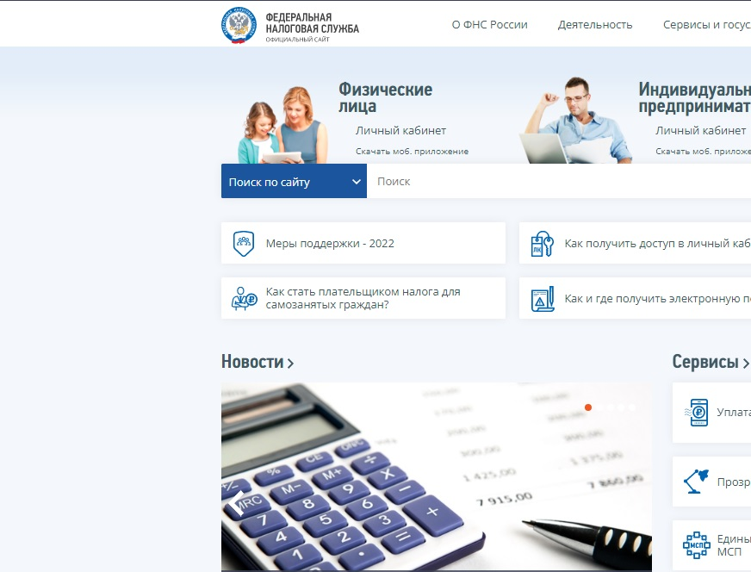
Меры поддержки на сайте ФНС России
На официальном сайте ФНС России создан
тематический раздел «Меры поддержки – 2022».
Здесь размещается наиболее полная информация
о принимаемых мерах налоговой поддержки.
Раздел постоянно обновляется и дополняется.
.

Slide 8
Спасибо
за внимание!

